Slide 1

Sucesiones
POO
Fernando Vargas
Gabriela Ortiz
Nicolás Viveros

Slide 2
Sucesión de Lucas

Slide 3
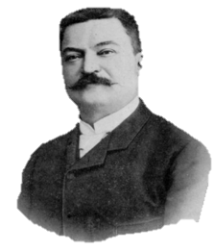

Llamada sucesión de Lucas en Honor al matemático Francés Édoudard Lucas, es una representación de enteros, los cuales tienen el mismo patrón. Está dada por la siguiente fórmula:

Slide 4
Teniendo esta fórmula, podemos derivar la sucesión de números más conocida: Los números de Lucas
X1 1
X0 2
Xn X(n-1)+X(n-2)
X5 = X4 + X3 = X3 + X2 + X2 + X1 = X2 + 1 + 1 + 2 + 1 + 2 + 1 = 3 + 8 = 11

Slide 5
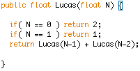
Cómo se representa en un programa?

Slide 6
7
3
2
1
18
4
11

Slide 7
Comparte algunas similitudes con la sucesión de fibonacci, entre las cuales se encuentra el número representado con la letra griega ϕ, llamado Golden Ratio:
1.61803399
Al dividir un término de la sucesión de lucas por su anterior, y hacer esto hasta el infinito, el número obtenido va a tender hacia ϕ

Slide 8



Slide 9

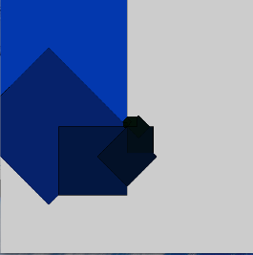
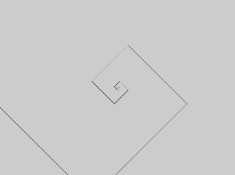
Representación gráfica

Slide 10
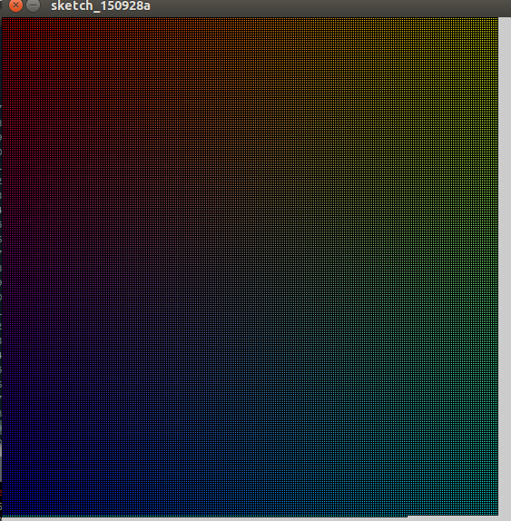

Slide 11
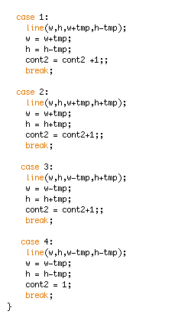
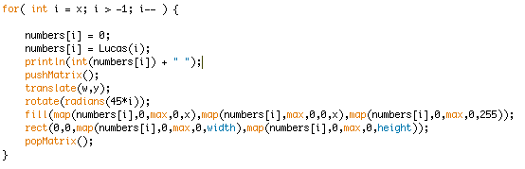
Código de representaciones

Slide 12
Sucesión de Pandovan

Slide 13
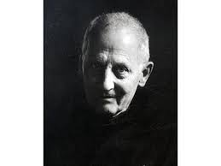
Richard Padovan nació en 1935.Es un arquitecto, autor, traductor y profesor. En la década de 1950 estudió en la Asociación de Escuelas de Arquitecturas. Nombro la secuencia de Padovan, porque su descubrimiento lo hizo el holandés Hans van der Laan.

Slide 14
La sucesión de Padovan es la secuencia de números enteros P(n) definida por lo siguiente:
Valores iniciales:
P(0)=P(1)=P(2)=1
Función de recurrencia:
P(n)=P(n-2)+P(n-3)
Los primeros valores de P(n) son
1, 1, 1, 2, 2, 3, 4, 5, 7, 9, 12, 16, 21, 28, 37,...

Slide 15
int n=12; // n-esimo de la funcion
int x; // Guarda el valor del n-esimo
int sucesionPad(int n)
{
if(n == 0 || n == 1 || n == 2)
return 1;
else
return sucesionPad(n-2) + sucesionPad(n-3);
}
void nesimo(int n){
println("Imprimiendo la serie hasta el n-esimo");
for(int i = 0; i <= n; i++)
{
System.out.println(sucesionPad(i));
}
}
int Cxi =0;
int Cxf = 10;

Slide 16
void dibujo(int x){
for(int i = 0; i <= x;i++){
Cxi += 20;
Cxf += 20;
fill(255,sucesionPad(i)*sucesionPad(i),0,30+sucesionPad(i));
beginShape();
vertex(Cxi,sucesionPad(i));
vertex(Cxf,sucesionPad(i));
vertex(Cxf,height);
vertex(Cxi,height);
endShape(CLOSE);
}
}

Slide 17
void setup(){
size(800,620);
background(45,50,69,51);
x= sucesionPad(n);
println("n es = "+x);
nesimo(n);
dibujo(x);
}

Slide 18
